Slide 1


Slide 2


DATOS IMPORTANTES
El porcentaje de población que carece de seguro médico en México asciende a 59.9%. La principal agencia aseguradora es el Instituto Mexicano del Seguro Social, con 29.5% de la población

Slide 3

Quiénes somos?
RDS CONSULTORES PARA EL RETIRO en alianza comercial con A&C Firma Nacional especializada en seguridad social y servicios de contratación y subcontratación de personal, esta integrado por expertos en materia de Seguridad Social. Tenemos mas de 15 años de experiencia proporcionando asesoría para el adecuado cumplimiento de las obligaciones vinculadas con el IMSS e INFONAVIT.

Slide 4

OPORTUNIDAD DE NEGOCIO

Slide 5

BENEFICIARIOS
Familia en línea directa

Slide 6




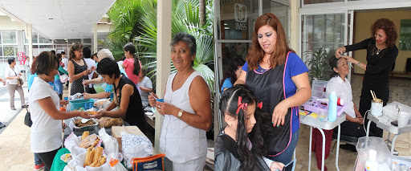
Beneficios
Servicio medico
Sumar puntos INFONAVIT
Derecho a una pensión mediante la Recuperación de Derechos.
Servicio de guardería
Prestaciones Sociales

Slide 7
NUESTROS SERVICIOS
CONSULTORÍA
Todo lo que debes saber sobre tu pensión ley 73 o ley 97, asesoría sobre INFONAVIT, seguros de vida, derechos obrero-patronales y mucho mas.
SEGURIDAD SOCIAL PARA TRABAJADORES IDEPENDIENTES
Si eres trabajador independiente te ofrecemos el servicio de afiliación al IMSS, para que puedas tener todos los beneficios de tener Seguridad Social en el régimen obligatorio tales como INFONAVIT, AFORE, IMSS, Guarderías, recuperación de derechos para tu pensión

Slide 8
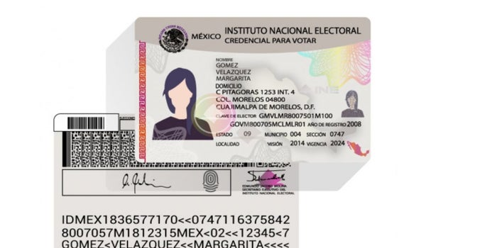

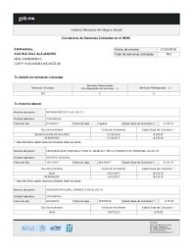
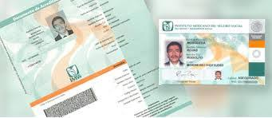
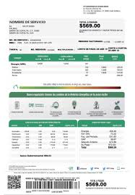
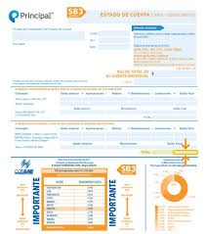

Requisitos para la contratación
Requisitos
Identificación Oficial con fotografía (INE, Pasaporte, Cédula Profesional, Cartilla militar)
Documento probatorio NSS (Estado de cuenta AFORE, cartilla IMSS, reporte de semanas cotizadas, credencial ADIMSS.
Comprobante de Domicilio no mayor a tres meses
Hoja de inscripción firmada.
Comprobante de pago

Slide 9
Adicionales
Requisitos
Notas importantes
En caso de contar con crédito de INFONAVIT se deberá agregar el pago de dicho crédito según aviso de retención o estado de cuenta y presentar cualquiera de estos dos documentos.
Cuando exista un convenio con INFONAVIT el trabajador deberá suspender dicho convenio presentando su hoja de alta al INFONAVIT, de no hacerlo deberá pagar a la empresa además del convenio estipulado por el INFONAVIT
Recuerda que con el aumento salarial aumentan las cuotas a aportas, por lo que aumentará la mensualidad en proporción
Los días de pago van del 28 al 05 del mes en curso.
Tiempo de respuesta
De 3 a 5 días hábiles.

Slide 10
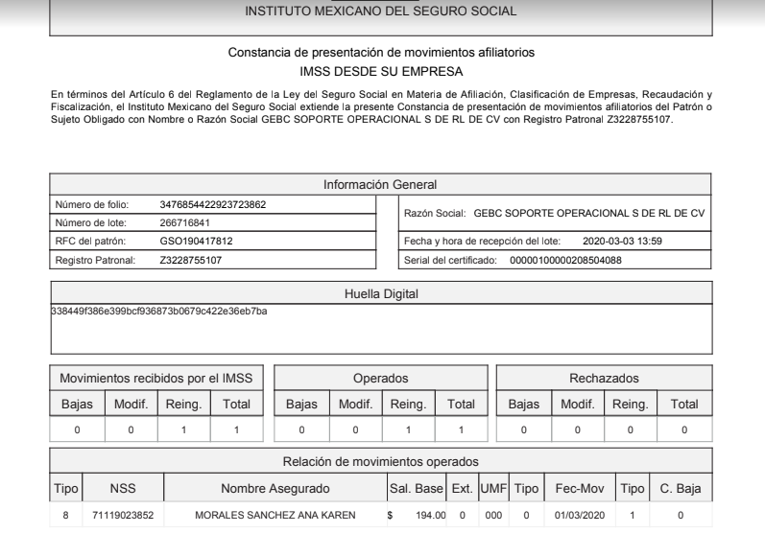
Documento de Alta

Slide 11
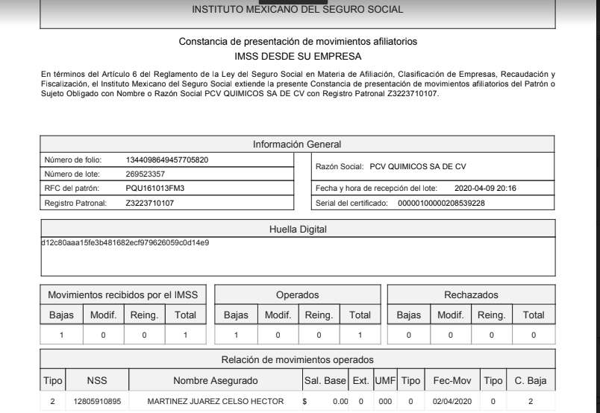
Documento de Baja

Slide 12




Gracias
María de Jesús Rayón Estrada
773 127 7313
Mjesus.rayoncarobra@Gmail.com

